Slide 1


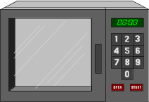




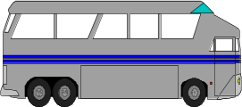




Homes
Buildings
Appliances
...
Computers
数据通信与网络
People
Transportation
Vehicles
$
Vending
Machines
Smart Cards
Public Infrastructure

Slide 2
Data Communications
传输媒体
4. Transmission Media
媒体工作频段
媒体物理性质
媒体传输特性
无线电传播方式
典型的导向媒体（双绞线、同轴电缆、光纤）
典型的非导向媒体（地面微波、卫星、广播无线电、红外）

Slide 3
Overview
Characteristics and quality of a data communica-tion 数据通信的特性与质量
  determined by medium and signal 由媒体和信号确定
For guided
  the medium is more important 媒体本身更重要
For unguided
  the bandwidth of the signal produced by the antenna is more important 天线产生的信号带宽更重要
Key concerns
  data rate and distance 数据率、距离

Slide 4
信道与传输媒体
信道通常是抽象的描述，
传输媒体即是物理信道。
传输
媒体种类
双绞线
同轴电缆
光纤
有线媒体
无线电
微波
卫星
红外
无线媒体
南京大学计算机科学与技术系
2001年8月

Slide 5
物理结构：传输媒体物理结构的描述
传输特性：通信容量、传输频率、调制技术
抗干扰性：对于抵御噪声、电磁干扰等可靠性状况
地理范围：传输距离与移动性
连接情况：允许点对点或多点传输
应用背景：当前应用及其前景，以及价格等内容
传输媒体的基本特性
南京大学计算机科学与技术系
2001年8月

Slide 6
Design Factors
Bandwidth 带宽
  Higher bandwidth gives higher data rate
Transmission impairments 传输损伤
  Attenuation, etc.
Interference 干扰
  Intermodulation noise
  Crosstalk
Number of receivers 接收器数目
  In guided media
  More receivers (multi-point) introduce more attenuation

Slide 7
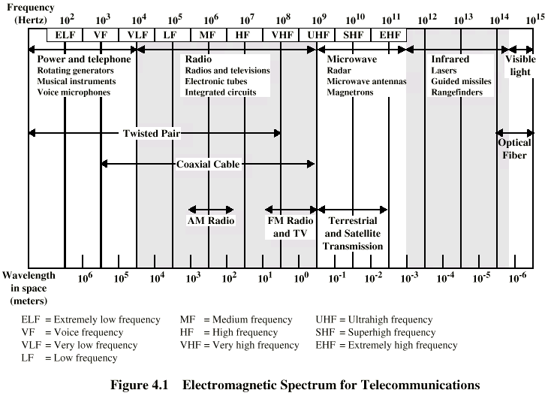
Electromagnetic Spectrum

Slide 8
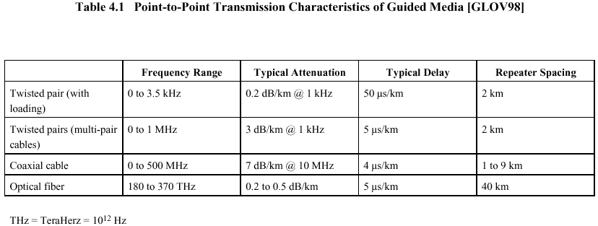
Guided Transmission Media
Twisted Pair
Coaxial cable
Optical fiber

Slide 9
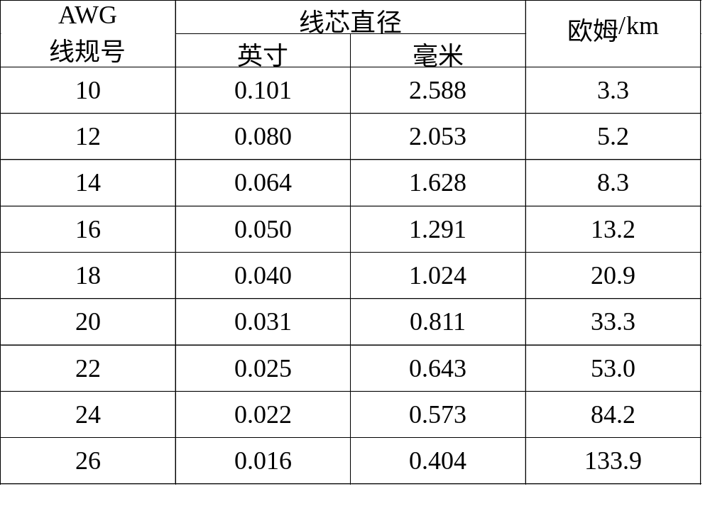
典型的美国线规(AWG)特性
南京大学计算机科学与技术系
2001年8月

Slide 10
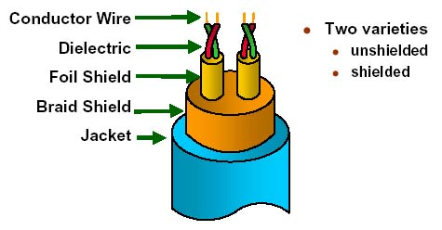
Twisted Pair
Physical Structure
Applications
Pros and cons
UTP and STP
UTP Categories
Transmission Characteristics
Media Specifications
UTP Practice

Slide 11
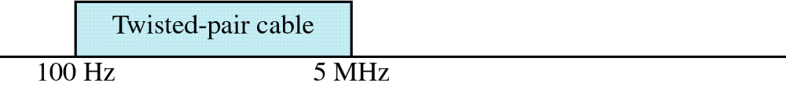
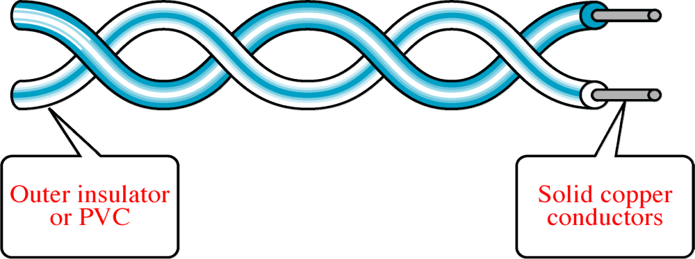
双绞线(Twisted-pair)
也称双扭线
由两根互相绝缘的铜导线
用规则的方法扭绞起来构成
南京大学计算机科学与技术系
2001年8月

Slide 12
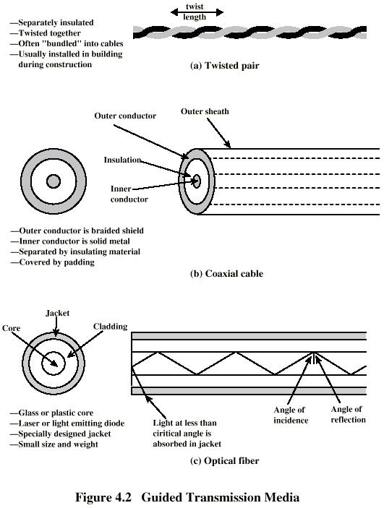
Twisted Pair - Twist Length

Slide 13
Twisted Pair - Applications
Most common medium
Telephone network
  Between house and local exchange (subscriber loop)
Within buildings
  To private branch exchange (PBX)
For local area networks (LAN)
  10Mbps or 100Mbps

Slide 14
Twisted Pair - Pros and Cons
Cheap
Easy to work with
Low data rate
Short range

Slide 15
Unshielded and Shielded TP
Unshielded Twisted Pair (UTP)
  Ordinary telephone wire
  Cheapest
  Easiest to install
  Suffers from external EM interference
Shielded Twisted Pair (STP)
  Metal braid or sheathing that reduces interference
  More expensive
  Harder to handle (thick, heavy)

Slide 16
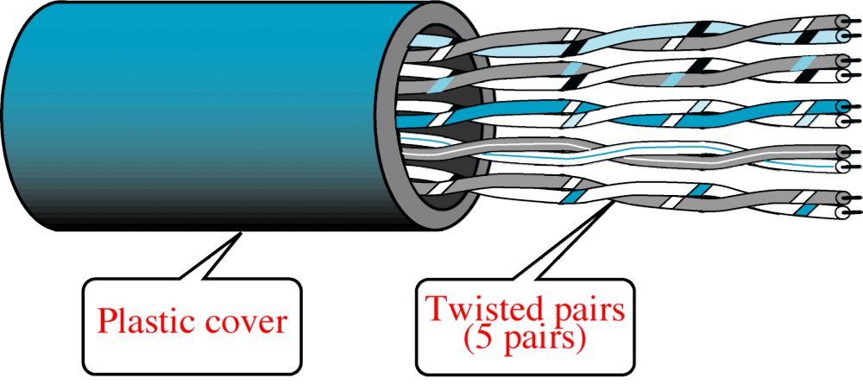
UTP(Unshielded Twisted-Pair )电缆
南京大学计算机科学与技术系
2001年8月

Slide 17
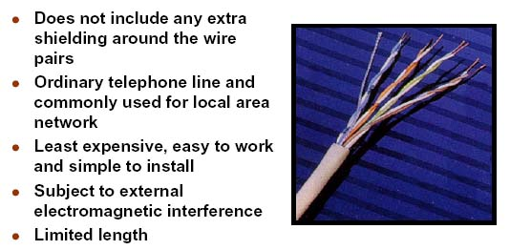
Physical UTP

Slide 18
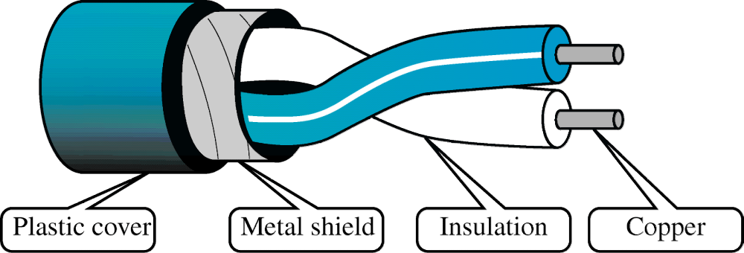
STP(Shielded Twisted-Pair)电缆
南京大学计算机科学与技术系
2001年8月

Slide 19
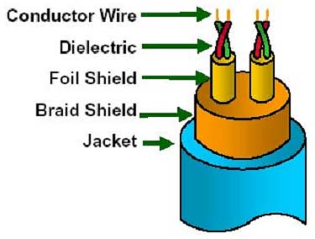
STP Physical Structure

Slide 20
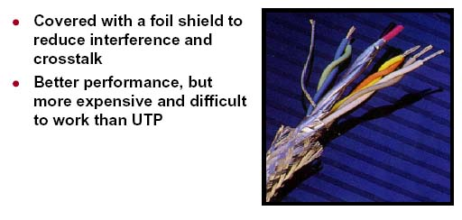
Physical STP

Slide 21
UTP Categories
Cat 3
  up to 16MHz
  Voice grade found in most offices
  Twist length of 7.5 cm to 10 cm
Cat 4
  up to 20 MHz
Cat 5
  up to 100MHz
  Commonly pre-installed in new office buildings
  Twist length 0.6 cm to 0.85 cm

Slide 22
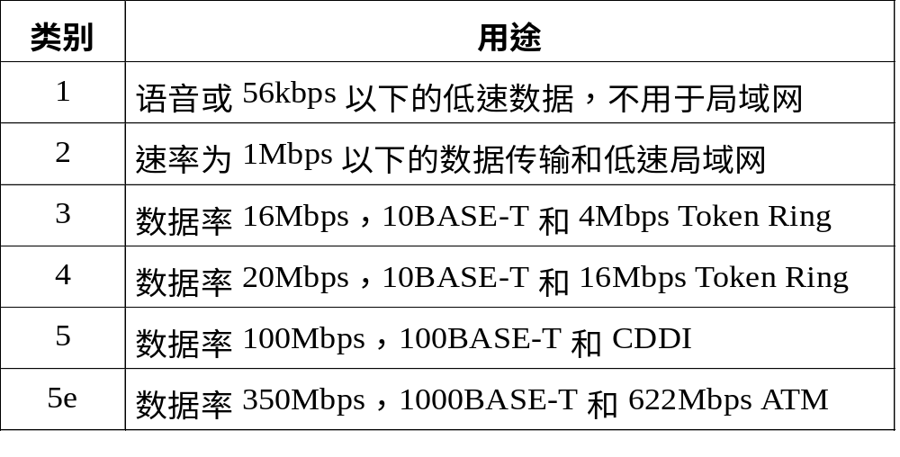
UTP电缆的分类
（EIA/TIA-568标准中定义了前五类）
南京大学计算机科学与技术系
2001年8月

Slide 23
Twisted Pair - Transmission Characteristics
Analog transmission
  Amplifiers every 5km to 6km
  Limited bandwidth (1MHz) for point-to-point signaling
Digital transmission
  Use either analog or digital signals
  repeater every 2km or 3km
  data rate up to 100Mbps or 1Gbps for shorter distance
Attenuation (Fig.4.3)
  Limited distance
  Limited bandwidth (1MHz)
  Limited data rate (a few Mbps for long distance)
Susceptible to interference and noise

Slide 24
Near End Crosstalk
Coupling of signal from one pair to another
Coupling takes place when transmit signal entering the link couples back to receiving pair
i.e. near transmitted signal is picked up by near receiving pair

Slide 25
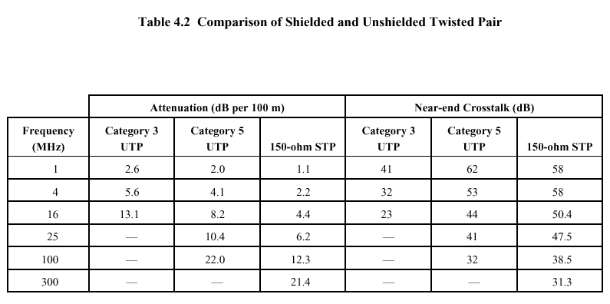
Attenuation and Near-End Crosstalk

Slide 26
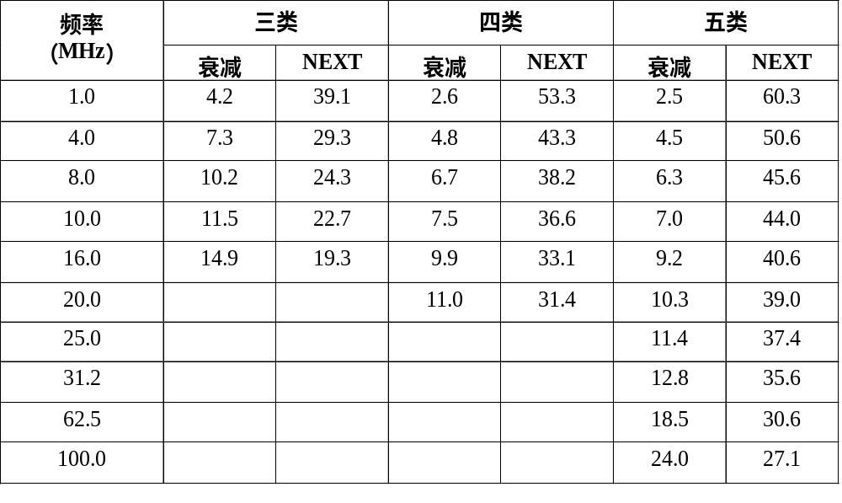
UTP电缆的近端串扰与衰减的限制
（三类、四类和五类线） 单位：dB
南京大学计算机科学与技术系
2001年8月

Slide 27
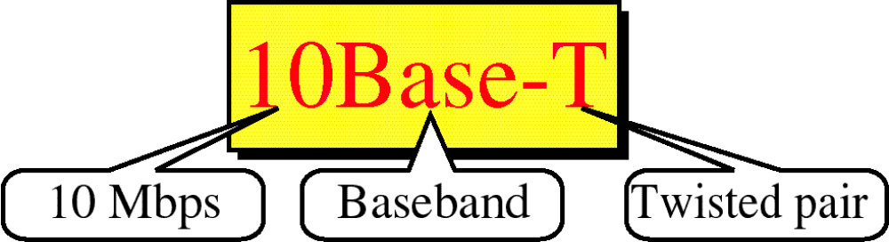
10BASE-T Media Specification

Slide 28
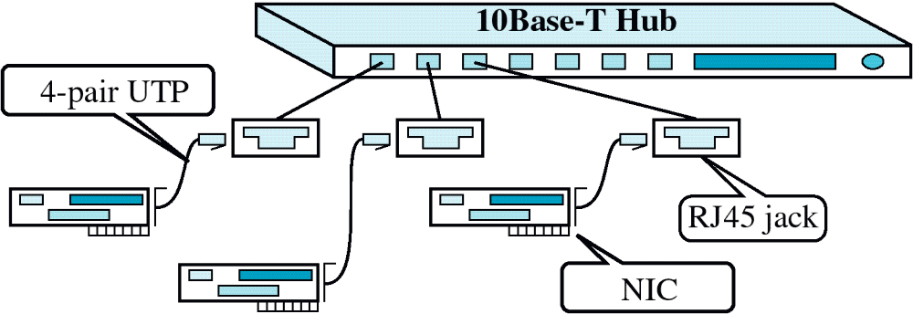
10BASE-T

Slide 29
Other Media Specifications for Twisted-Pair
100BASE-TX 2对STP或5类UTP 100m
100BASE-T4 4对3、4或5类UTP 100m
1000BASE-T 4对5类UTP 25m
1000BASE-CX 双向独立STP 25m

Slide 30
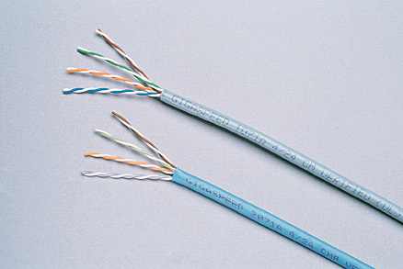
Avaya Gigaspeed UTP Wires
10BASE-T
100BASE-TX/T4
1000BASE-T
南京大学计算机科学与技术系
2001年8月

Slide 31
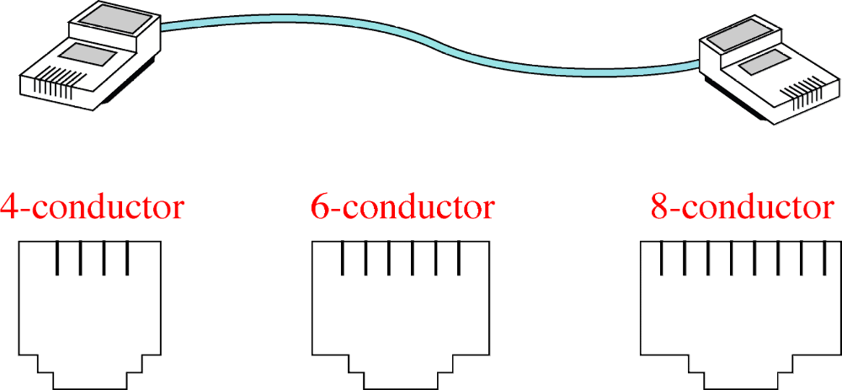
UTP 连接器
RJ-11
RJ-12
RJ-45
南京大学计算机科学与技术系
2001年8月

Slide 32
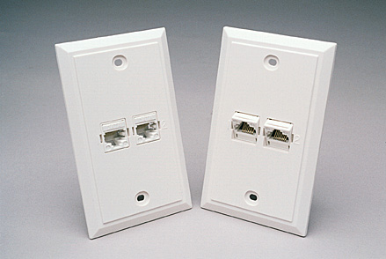
Avaya RJ-45 Jakes
南京大学计算机科学与技术系
2001年8月

Slide 33
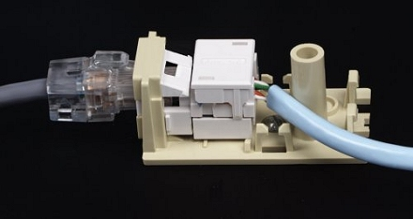
Avaya UTP Inside of RJ45 Jack
南京大学计算机科学与技术系
2001年8月

Slide 34
4对线的UTP与RJ-45的连接
对2
RJ-45 UTP线对
引脚线 颜色
1 浅绿
2 绿
3 浅黄
4 蓝
5 浅蓝
6 黄
7 浅棕
8 棕
对3
对1
对4
T R T R T R T R
1 2 3 4 5 6 7 8

Slide 35
4对线的UTP与RJ-45的另一种可选连接
对3
RJ-45 UTP线对
引脚线 颜色
1 浅黄
2 黄
3 浅绿
4 蓝
5 浅蓝
6 绿
7 浅棕
8 棕
对2
对1
对4
T R T R T R T R
1 2 3 4 5 6 7 8

Slide 36
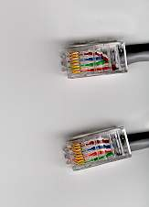
RJ-45
制作
周期方波信号的形成
周期方波信号的形成

Slide 37
Coaxial Cable
Physical Structure
Applications
Transmission Characteristics
Categories and Media Specifications

Slide 38

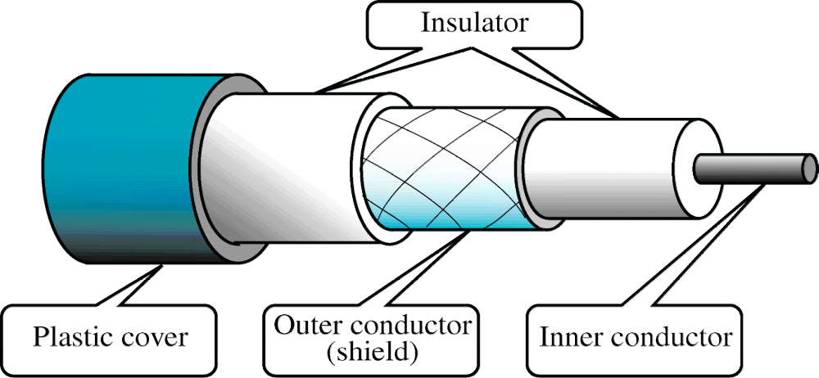
同轴电缆(Coaxial Cable)
由单股实心或多股绞合的铜质芯线（内导体）、绝缘层、网状编织的屏蔽层(外导体)以及保护外层所组成
南京大学计算机科学与技术系
2001年8月

Slide 39
Coaxial Cable

Slide 40
Coaxial Cable Applications
Most versatile medium
Television distribution
  Ariel to TV
  Cable TV
Long distance telephone transmission
  Can carry 10,000 voice calls simultaneously
  Being replaced by fiber optic
Short distance computer systems links
Local area networks

Slide 41
Coaxial Cable - Transmission Characteristics
Analog
  Amplifiers every few km
  Closer if higher frequency
  Up to 500MHz
Digital
  Repeater every 1km
  Closer for higher data rates

Slide 42
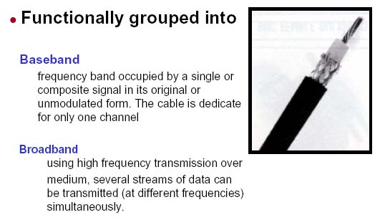
Categories of Coaxial Cables

Slide 43
同轴电缆的种类
①粗同轴电缆
简称粗缆，用于传送基带数字信号.
②细同轴电缆
简称细缆，也用于传送基带数字信号。
最大传输距离不及粗缆，但因比粗缆
便宜而被广泛使用。
③TV电缆
用于模拟传输系统，它是社区天线电
视系统(CATV)中的标准传输电缆。
采用的是频分复用的宽带信号。

Slide 44
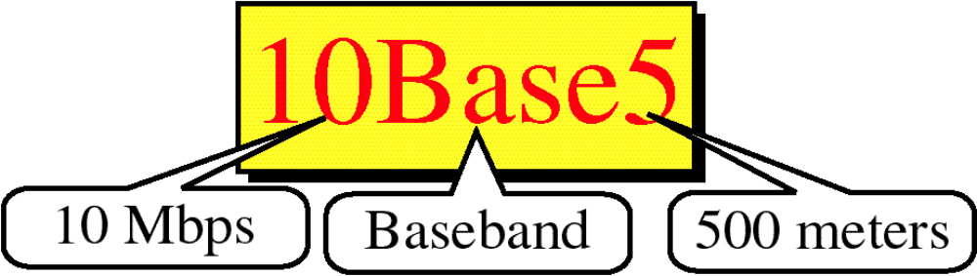
10BASE5 Media Specification
Thick Coaxial Cable

Slide 45
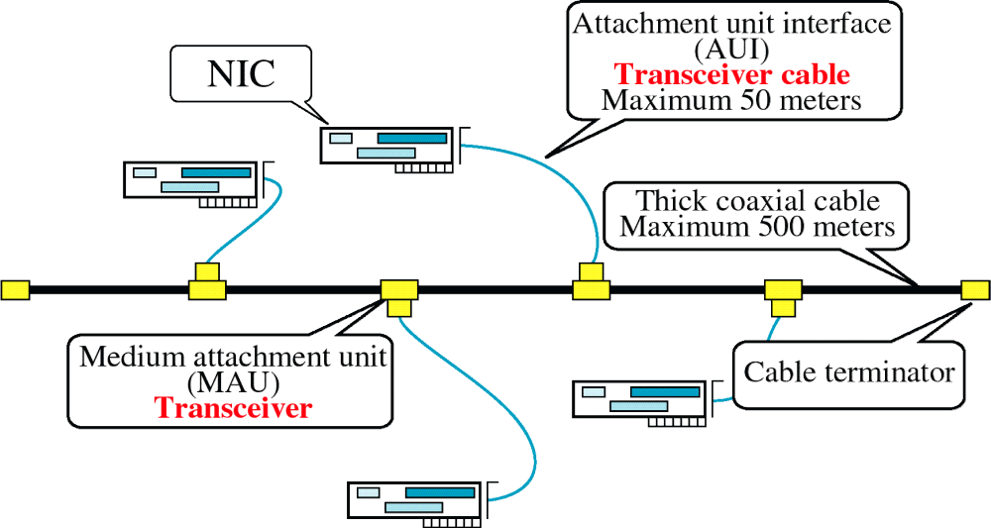
10BASE5

Slide 46
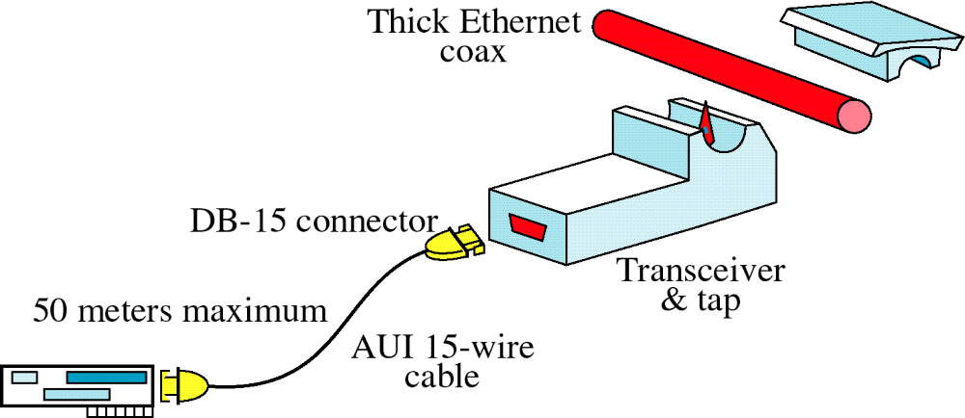
Transceiver

Slide 47
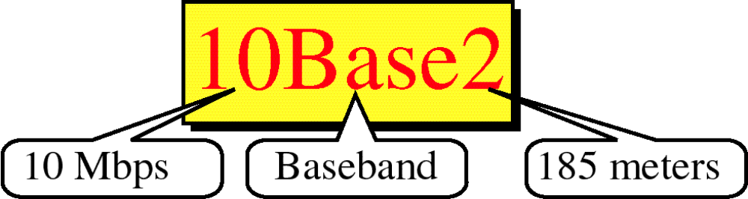
10BASE2 Media Specification
Thin Coaxial Cable

Slide 48
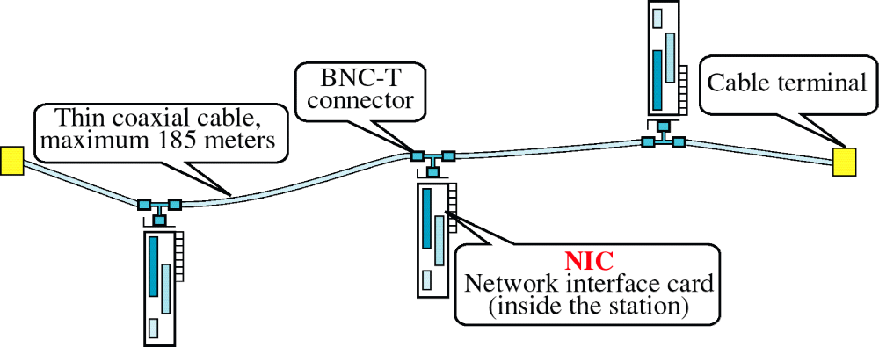
10BASE2

Slide 49
TV Cable
75 Ohm
10Broad36 Media Procedure
DPSK
南京大学计算机科学与技术系
2001年8月

Slide 50
双裸线构成的线路的串扰现象非常严重。
优缺点
双绞线减少相邻导线间的串扰。主要缺点是存在
较强的趋肤效应，随着传输速率的增加，导线中
的电流趋向于在导体的外层流动，从而减少可使
用的有效截面积，增大导线的电阻和信号的衰减。
  同轴电缆由于外导体的作用，外来的电磁干扰被有效地屏蔽了，因此具有很好的扰干扰特性，
  并且因趋肤效应所引起的功率损失也大大减小。
  同时，与双绞线相比，同轴电缆具有更宽的带
  宽和更快的传输速率。
南京大学计算机科学与技术系
2001年8月

Slide 51
Optical Fiber （光纤）
光纤的基本知识
  光及其自然特性
  光纤的物理结构
  光纤的导光原理
光纤的应用
  光纤的优点
  光纤的应用场合
光纤的传输特性
  光纤传输模式
  损耗特性与色散特性
  最佳波长窗口

Slide 52
光纤的基本知识（一）
光
  光是一种电磁能量形式
  在真空中传播最快，300000km/s
  光速与传输媒质密度成反比
光的自然特性
  折射
  全反射角
  反射（全反射）
南京大学计算机科学与技术系
2001年8月

Slide 53
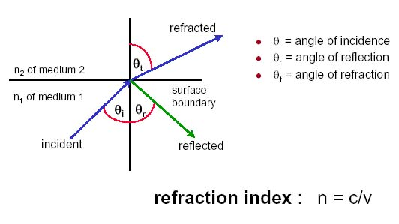
Bending of Light Ray

Slide 54
Refraction (折射)
在均匀物质中光以直线形式传播
当一束光线由某种密度的媒质传播到不同密度的另一种媒质时，光线会在两种媒质的界面处向垂直的法线方向折射
折射光线发生的角度变化取决于媒质发生的密度变化的大小（如斯涅尔定律所描述）
  光线从密度较低的媒质穿入较高密度的媒质中时，折射角小于入射角
  光线从密度较高的媒质穿入较低密度的媒质中时，折射角大于入射角
南京大学计算机科学与技术系
2001年8月

Slide 55
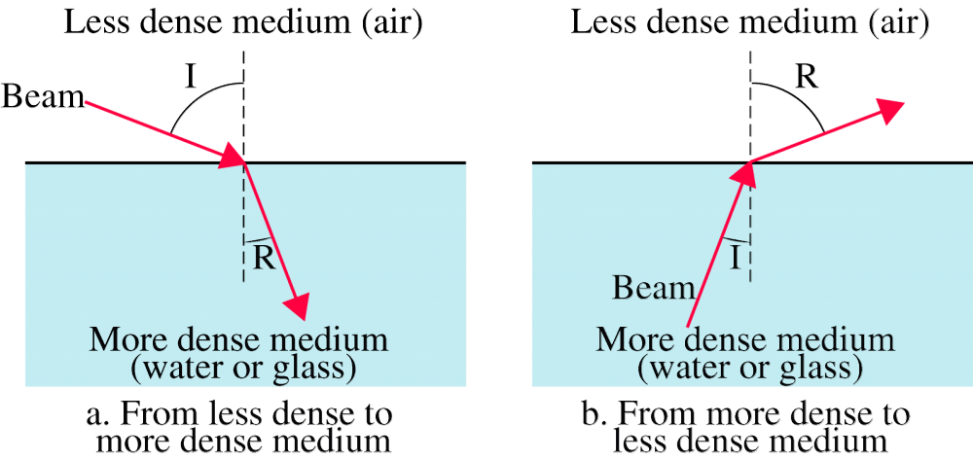
Refraction
折射角R比入射角I小 折射角R比入射角I大
南京大学计算机科学与技术系
2001年8月

Slide 56
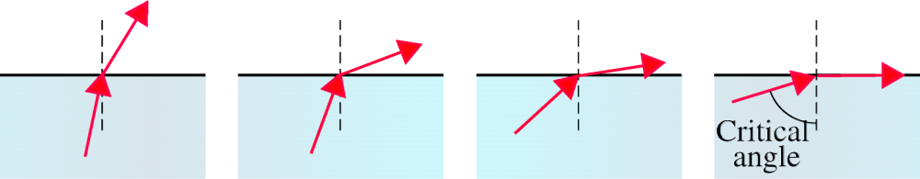
Critical Angle (全反射角)
从高密度媒质进入到低密度媒质的光线，随着入射角增大，折射角也增大，并逐渐远离垂直轴而靠近水平轴
入射角的变化使折射角增大到90度，折射光线完全成了沿媒质界面传播水平光线，此时的入射角称为临界角，或称全反射角
南京大学计算机科学与技术系
2001年8月

Slide 57
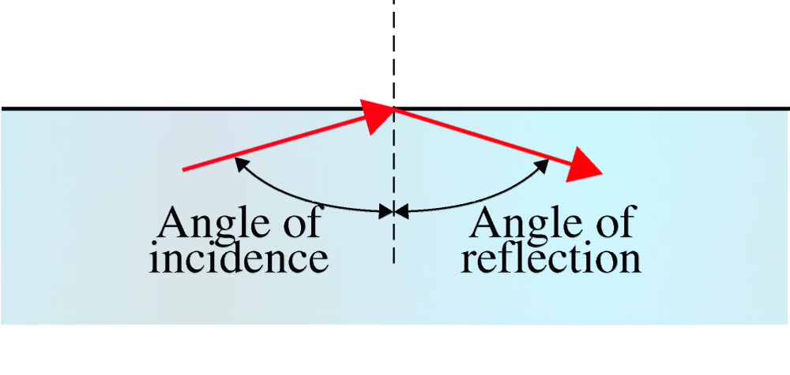
Reflection (反射)
对于从高密度媒质到低密度媒质的光线，当入射角大于全反射角时，就产生了反射
光线再不会进入低密度媒质，此时反射光线与法线之间的夹角称为反射角
在此情况下，入射角总是等于反射角
南京大学计算机科学与技术系
2001年8月

Slide 58
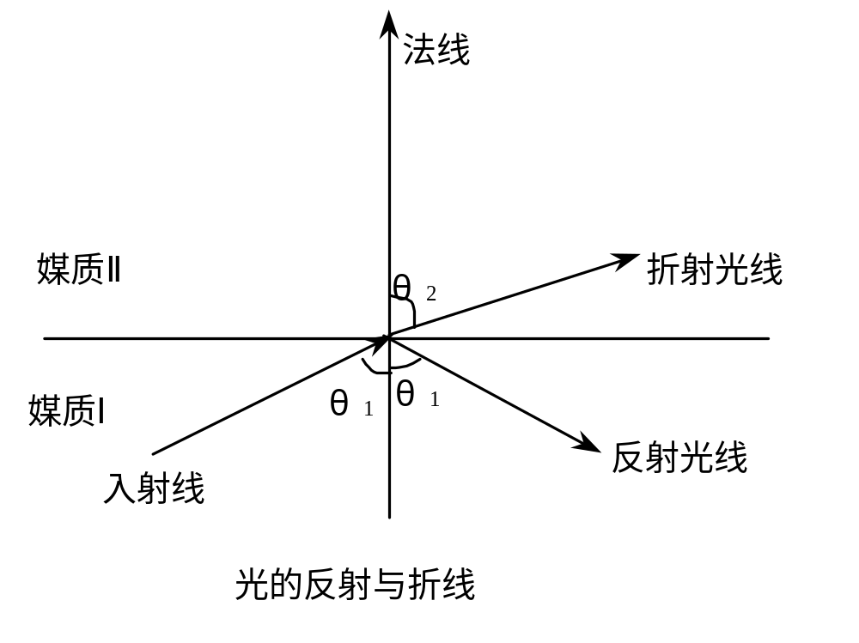
斯涅尔反射定律斯涅尔折射定律
    θ₁=θ₁′ (1）
    n₁sinθ₁=n₂sinθ₂ (2)
n₁ 、n₂为不同媒质的折射率
电磁场理论中的斯涅尔定理描述了入射光线与反射光线、折射光线之间的关系
′

Slide 59
光纤的基本知识（二）
光纤的物理构成
  光纤由三部分组成：纤芯、包层和保护层。
南京大学计算机科学与技术系
2001年8月

Slide 60
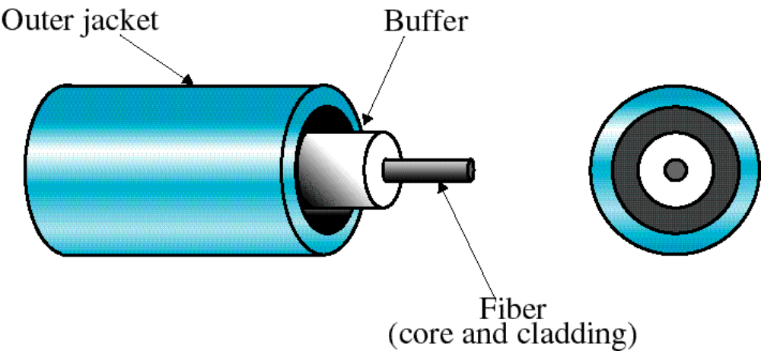
Fiber Construction
南京大学计算机科学与技术系
2001年8月

Slide 61
Optical Fiber

Slide 62
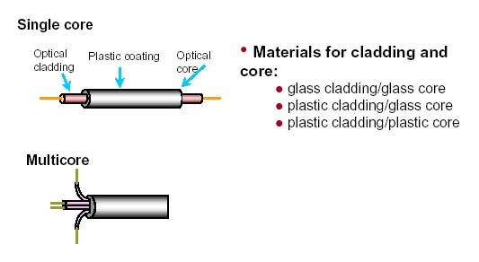
Typical Fiber Cable

Slide 63
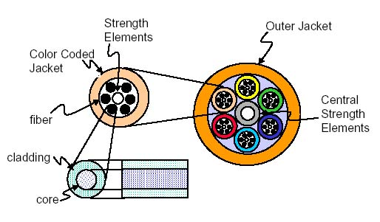
Cable Structures

Slide 64
光纤的基本知识（三）
光纤的导光原理
  光纤利用全反射将光线在信道内定向传输
  光纤中心是密度较高的石英玻璃（二氧化硅）或塑料的纤芯，外面覆盖着密度较小的石英玻璃或塑料的包层
  两种材料的密度差异必须保证能够使纤芯中的光线只能反射回来而不能折射入包层
南京大学计算机科学与技术系
2001年8月

Slide 65
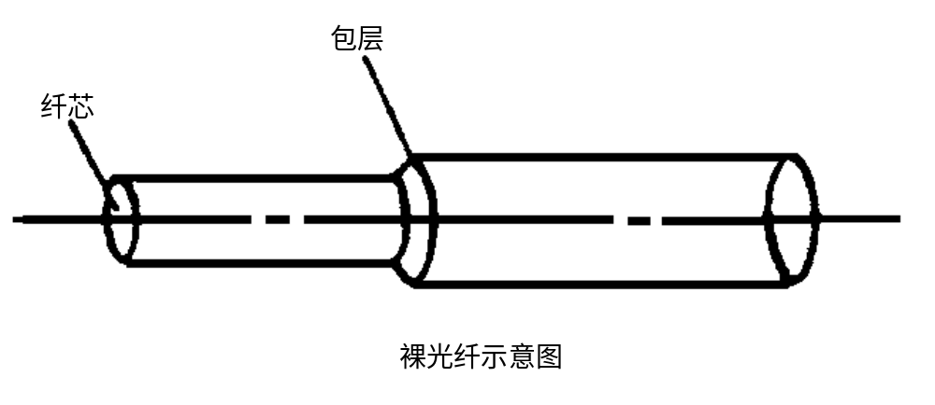
* 光纤的纤芯和包层材料两者的折射率不同。设纤芯的折射率为n₁，包层的折射率为n₂，则要求有n₁>n₂。纤芯和包层构成横截面很小的双层同心圆柱体，该圆柱体称为裸光纤。
南京大学计算机科学与技术系
2001年8月

Slide 66
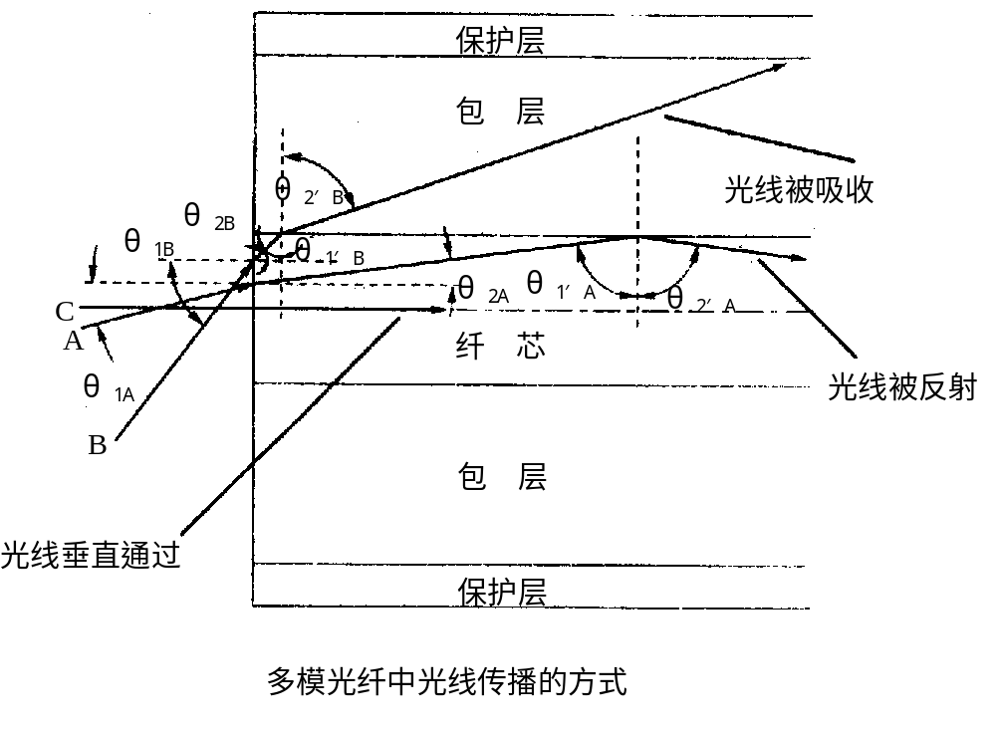
南京大学计算机科学与技术系
2001年8月

Slide 67
光线A以入射角θ_{1A}射到空气,在分界面被折射进纤芯。折射角为θ_{2A}，光线A折射进纤芯后继续传播，到达纤芯和包层的分界面时，因为n₁>n₂且θ_{1’A}大于临界角，发生全反射，θ_{2 ’A}等于θ_{1’A}。此后，入射到纤芯的光线将在包层界面上不断发生全反射，使光线在纤芯中以“Z”折线方式传播至另一端；
光线B的入射角θ_{1B} 过大，使光线到达纤芯和包层的分界面时的入射角θ_{1’B}小于临界角，所以光线将折射进包层；
光线C是特殊情况，它平行于纤芯轴线射入光纤，入射θ_{1C}为0, 光线沿着纤芯轴线传播。
南京大学计算机科学与技术系
2001年8月

Slide 68
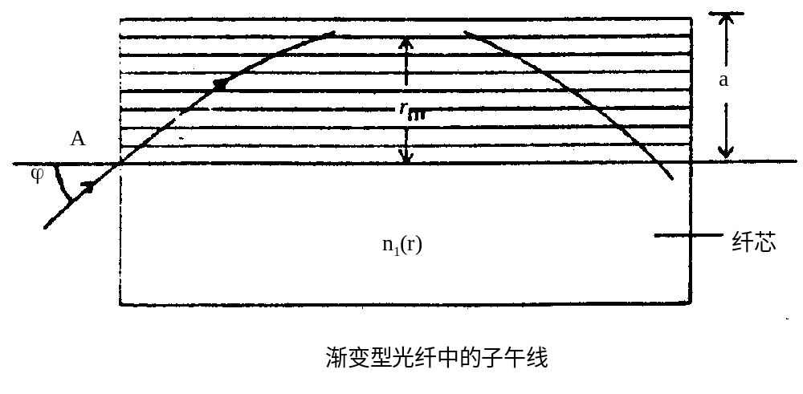
渐变型光纤纤芯的折射率n₁是半径r的函数，n₁随r的增加而按一定规律减小，到达与包层的交界面为n₂，而包层的折射率恒为n₂，这种光纤的导光原理与上述不同.由于n₁随r的增加按一定规律减小，因此可根据n₁（r）的不同，将纤芯分成若干层.
南京大学计算机科学与技术系
2001年8月

Slide 69
Optical Fiber - Benefits
Greater capacity
  Data rates of hundreds of Gbps
Smaller size & weight
Lower attenuation
Electromagnetic isolation
Greater repeater spacing
  10s of km at least

Slide 70
Optical Fiber - Applications
Long-haul trunks
Metropolitan trunks
Rural exchange trunks
Subscriber loops
LANs

Slide 71
光纤的传播模式
多模传播
  多束光线从光源经由芯材通过不同的光路传播；
  按折射率分布的不同分为两种类型
  阶跃模式 n₁、n₂都为常数且n₁>n₂
  渐变模式 n₂为常数且n₁随r增加而有规律减小
单模传播
  阶跃模式，因纤芯直径很小，入射角与反射角很大，几乎是沿轴线直线传播
南京大学计算机科学与技术系
2001年8月

Slide 72
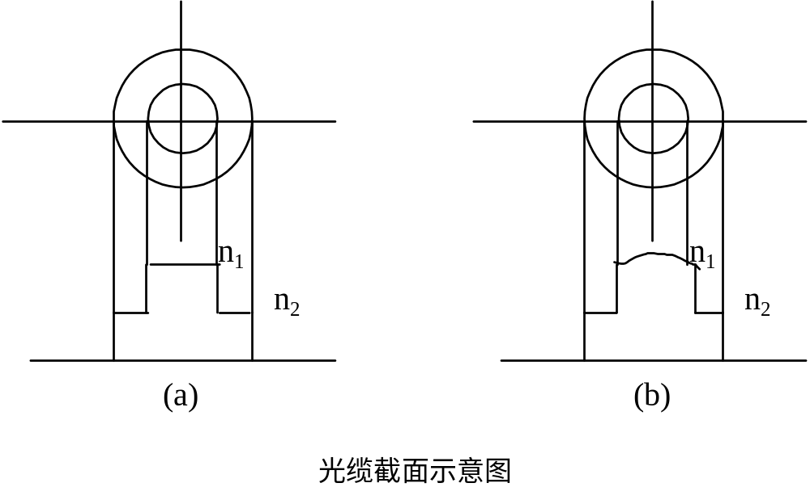
    按照折射率分布的不同来分
    光纤的种类
南京大学计算机科学与技术系
2001年8月

Slide 73
按照传输模式的多少来分
如果光纤只能传输一个光线模式，这种光纤称为单模光纤（Single Mode fiber，简称SM）。
如果光纤允许光线中的多个模式传输，这种光纤称为多模光纤（Multi Mode fiber，简称MM）。
再根据光纤的折射率分布的不同，多模光纤又分为多模阶跃型光纤和多模渐变型光纤。
南京大学计算机科学与技术系
2001年8月

Slide 74
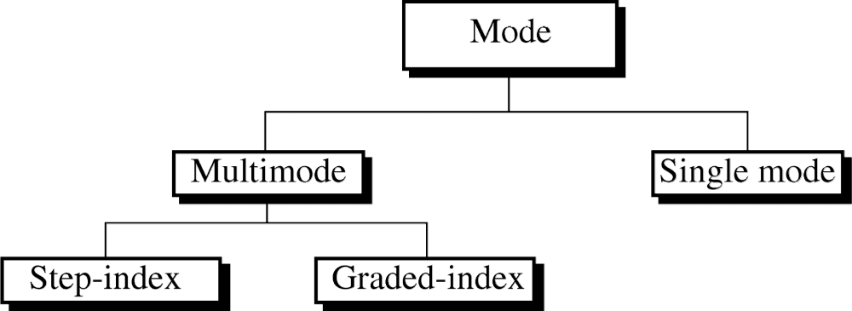
Propagation Modes
南京大学计算机科学与技术系
2001年8月

Slide 75
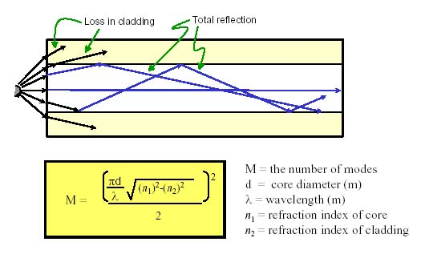
Number of Modes

Slide 76
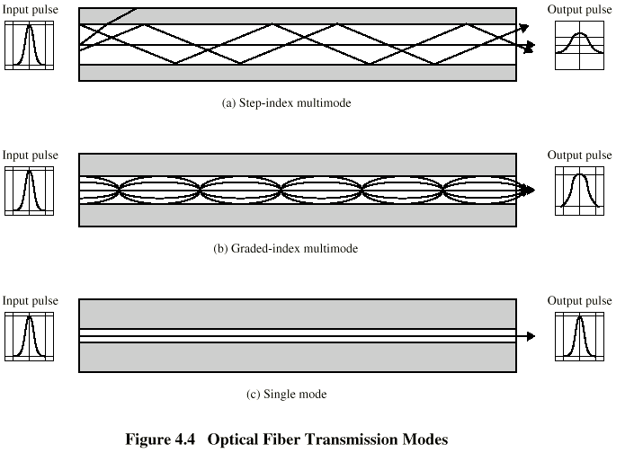
Optical Fiber Transmission Modes

Slide 77
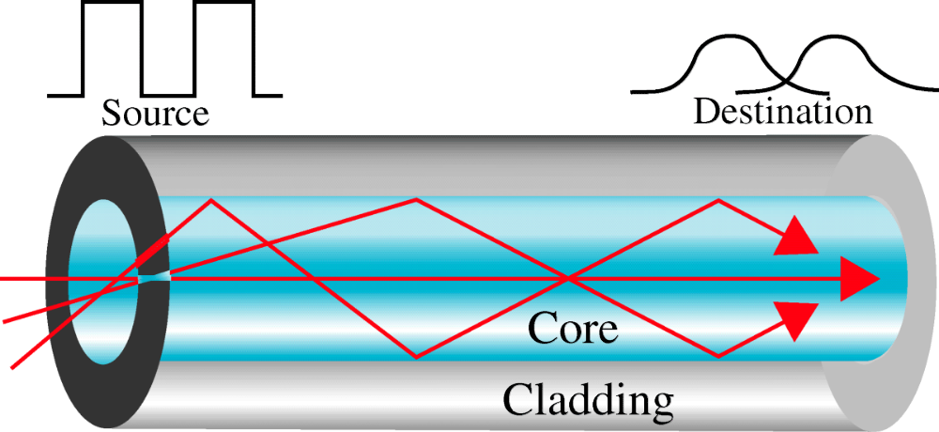
Multimode Step-Index
光线以折线形状传输，脉冲信号畸变大，用于近距离传输
南京大学计算机科学与技术系
2001年8月

Slide 78
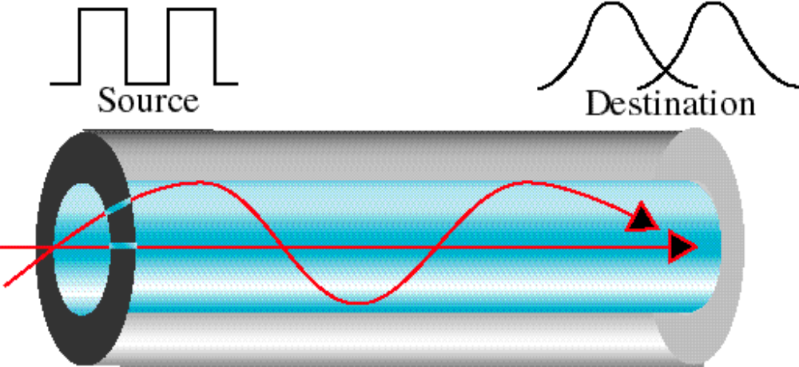
Multimode Graded-Index
光线以曲线形状传输，脉冲信号畸变相对较小，比阶跃型传输距离更大，传输距离更长
南京大学计算机科学与技术系
2001年8月

Slide 79
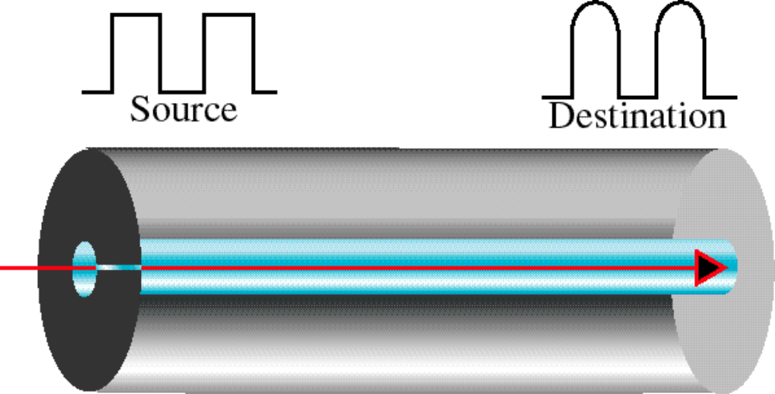
Single Mode
光线以直线传输，脉冲信号畸变小，用于长距离高速传输，当前光纤发展的主流
南京大学计算机科学与技术系
2001年8月

Slide 80
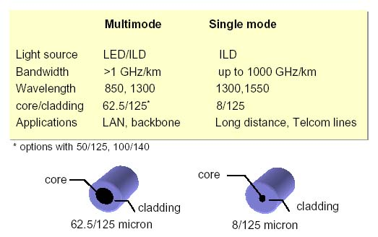
Optical Fiber Comparison

Slide 81
Optical Fiber - Transmission Characteristics
Act as wave guide for 10¹⁴ to 10¹⁵ Hz
  Portions of infrared and visible spectrum
Light Emitting Diode (LED)
  Cheaper
  Wider operating temp range
  Last longer
Injection Laser Diode (ILD)
  More efficient
  Greater data rate
Wavelength Division Multiplexing

Slide 82

Light Source

Slide 83
Wavelength Division Multiplexing
FDM
WDM
DWDM
CWDM

Slide 84
光纤的传输特性
损耗特性 （类似于衰减）
  吸收损耗（材料中杂质吸收）
  散射损耗（材料、形状、折射率分布有缺陷或不均匀）
    主要是瑞利散射：光纤材料折射率的随机性变化
色散特性（类似于时延失真）
  材料色散（材料折射率随频率变化引起）
  波导色散（几何结构、形状不完善使光进入包层传播）
  模式色散（多模光纤的主要色散，单模光纤无）
南京大学计算机科学与技术系
2001年8月

Slide 85

衰耗
多模
多模与单模
单模
波长
南京大学计算机科学与技术系

Slide 86

Avaya 12-fiber OpFib Bundle

Slide 87

Avaya OpFib Patch Wires

Slide 88
Media Specifications for
Optical fiber
10BASE-F 850nm光纤对
  10BASE-FP（无源） 星型拓扑中站和中继器连接 1000m
  10BASE-FL（链路） 站或中继器的点对点连接 2000m
  10BASE-FP（主干） 中继器点到点连接 2000m
100BASE-FX 2根光纤 100m
1000BASE-SX 65.5um(275m)/50um(550m)多模
1000BASE-LX 65.5um(550m)多模/10um(5000m)单模

Slide 89
Fiber in Use
Plenums（管道电缆）or Non-plenums
  Plenum cable has a fire-resistance jacket,
  which will not burn, smoke or give off toxic fumes when expose to heat
Riser cable（竖井电缆）
  Cable that runs vertically; i.e. between floors in a building
Indoor or Outdoor
  Indoor cable used in building
  Outdoor cable used in underground, directed buries, and aerial applications between buildings

Slide 90
Wireless Transmission
Unguided media
Transmission and reception via antenna
Directional（定向）
  Focused beam
  Careful alignment required
Omnidirectional（全向）
  Signal spreads in all directions
  Can be received by many antennae

Slide 91
Frequencies
2GHz to 40GHz
  Microwave
  Highly directional
  Point to point
  Satellite
30MHz to 1GHz
  Omnidirectional
  Broadcast radio
3 x 10¹¹ to 2 x 10¹⁴
  Infrared
  Local

Slide 92
无线电波传播方式
球面传播 长波
  通过紧靠地球表面的大气最低层传播
对流层传播 中波
  对流层是离地面30英里的大气层(包括同温层)
  信号直线传播或通过对流层反射两种传播方式
电离层传播 短波
  电离层是对流层之上太空之下的大气层
  信号通过电离层反射
视线传播 地面微波
  天线与天线相向直线传播
空间传播 空间微波
  采用卫星代替大气折射
南京大学计算机科学与技术系
2001年8月

Slide 93

Propagation Types
南京大学计算机科学与技术系
2001年8月

Slide 94

Radio Communication Band
Infrared ray
南京大学计算机科学与技术系
2001年8月

Slide 95
无线频段的用途
甚低频(VLF) 3KHz~30KHz 长距离无线电导航
低频(LF) 30KHz~300KHz 长距离无线电导航
中频(MF) 300KHz~3MHz 调幅无线电
高频(HF) 3MHz~30MHz 民用无线电
甚高频(VHF) 30MHz~300MHz TV、FM、航空
超高频(UHF) 300MHz~3GHz 移动电话、 TV 、
蜂窝无线电、呼叫
器、微波
特高频(SHF) 3GHz~30GHz 微波
极高频(EHF) 30GHz~300GHz 微波
南京大学计算机科学与技术系
2001年8月

Slide 96

教材上有关无线频段更详细的说明

Slide 97

Terrestrial Microwave

Slide 98
    微波通信的特点
“微波”：指通信频率是微波频段，又包括分米波、
厘米波和毫米波。
“多路”：指微波通信不但总的频段宽，传输容量大，
而且其通信设备的通频带也可以做得很宽。
“接力”：因微波频段的电磁波在视距范围内是沿直线
传播的，通信距离一般为40-50km。
微波、多路、接力
南京大学计算机科学与技术系
2001年8月

Slide 99

    微波通信系统的构成
南京大学计算机科学与技术系
2001年8月

Slide 100




Distance between Antennas
d² + r² = ( r + h )² 或 d² = 2rh + h²
有效地球半径 (3960)英里 为何需要调节因子？
英里，h单位为英尺
  使用了换算因子
使用公制
  千米
  h单位为米

Slide 101
Nature and Applications
Physical Nature
  Parabolic dish
  Focused beam
  Line of sight
  Need a set of repeaters for remote transmission
Applications
  Long haul telecommunications (4G-6GHz,11G Hz)
  Point-to-point short distance transmission (22GHz)
  Native Link of CATV (12GHz)

Slide 102

Parabolic Dish Antenna (抛物面碟形天线)
南京大学计算机科学与技术系
2001年8月

Slide 103

Horn Antenna (喇叭天线)
南京大学计算机科学与技术系
2001年8月

Slide 104

Transmission Characteristics
Higher frequencies give higher data rates
Impairment mainly comes from attenuation

Slide 105


电波在自由空间传播的损耗公式
从何推导而来？
L是自由空间中两个理想点源天线之间的传输损耗
  增益系统G=1的天线
P_{t}是增益G_{t}=1的发射天线输入功率
P_{r}是增益G_{r}=1的接收天线输出功率
损耗用分贝表示
  其它表示形式？

Slide 106

Satellite

Slide 107
Satellite Microwave
Natures
  Satellite is relay station
  Satellite receives on one frequency, amplifies or repeats signal and transmits on another frequency
  Requires geo-stationary orbit
    Height of 35,784km
  Avoid interference
    4 and 3 degrees spacing respectively in 4/6GHz band and 12/14GHz

Slide 108

Geo-stationary Satellite

Slide 109

南京大学计算机科学与技术系
2001年8月

Slide 110
Satellite Microwave
Applications
  Television
  Long distance telephone
  Private business networks
Configuration
  Point-to-point link
  Broadcast link
  VSAT configuration
Transmission Characteristics
  Optimum range of frequency band : 1G~10G
  C band, Ku band, Ka Band, and L Band
  Propagation delay between earth stations: 0.25s

Slide 111

甚小天线数据终端
南京大学计算机科学与技术系
2001年8月

Slide 112
C频段 (4/6GHz)
常规的500MHz带宽：上行5925～6425MHz
下行3700～4200MHz
575MHz带宽： 上行5850～6425MHz
下行3625～4200MHz
扩展的800MHz带宽：上行5850～6650MHz
下行3400～4200MHz
南京大学计算机科学与技术系

Slide 113
K_{U} 频段 (12/14GHz)
全球通用： 上行14～14.25GHz, 14.25～14.5GHz
下行10.95～11.2GHz,11.45～11.7GHz
第Ⅰ区使用: 上行14.00～14.50GHz
下行12.50～12.75GHz
第Ⅱ区使用: 上行14.00～14.50GHz
下行11.70～11.95GHz, 11.95～12.20GHz
第Ⅲ区使用: 上行14.00～14.50GHz
下行12.20～12.50GHz,12.50～12.75GHz
南京大学计算机科学与技术系

Slide 114
K_{a}频段 (19/29GHz)
上行27.5～31.0GHz
下行17.7～21.2GHz
南京大学计算机科学与技术系
2001年8月

Slide 115
L频段 (1.6/1.5GHz)
同步卫星移动业务使用:
上行1626.5～1660.5 MHz
下行1524～1529 MHz
南京大学计算机科学与技术系
2001年8月

Slide 116
Broadcast Radio
Omnidirectional
FM radio
UHF and VHF television
Line of sight
Suffers from multipath interference
  Reflections

Slide 117

Cellular Radio（蜂窝无线电）

Slide 118

AMPS蜂窝系统波段
FCC分配了两个波段
  824~849MHz, 移动电话发起的通信
  869~894MHz, 固定电话发起的通信
载波频率间隔30kHz
  每个波段833个载波，支持416个调频全双工信道
  共有832个信道
信道使用
  一部分用于控制和建立数据，一部分用于通话
  为防止相邻基站干扰，每个蜂窝单元只使用40个信道

Slide 119

Cellular Networking

Slide 120
蜂窝系统工作原理（1）
开机
  位置登记
传送
  拨号，按下发送按纽
  扫描波段，寻找最强信号，建立连接信道
  发送号码到使用该连接的最近基站
  基站将数据转发到MTSO
  如果呼叫本区移动电话，MTSO查询各蜂窝单元，按位置登记寻找到被叫方（后续过程见后面接收部分）
  如果呼叫固定电话，将呼叫数据转送到中心局，由中心局与被叫方建立连接，
  如被叫方如允许呼叫，建立连接并返回结果给MTSO
  MTSO为此次呼叫分配一个空闲信道并为建立该连接，移动电话调整到新的信道开始语音通话

Slide 121
蜂窝系统工作原理（2）
接收
  当固定电话拨打移动电话时，中心局把号码送给MTSO
  MTSO向每个蜂窝单元查询移动电话位置，如找到被叫方，向该移动电话发送一个振铃信号
  移动电话应答时，MTSO为本次呼叫分配一个新道，允许语音通信开始
越区切换
  谈话过程中，移动电话可从一个蜂窝单元进入另一个
  MTSO每隔几秒监视一下信号强弱
  当信号变弱时，MTSP寻找一个检测到该通话信号更强的新单元，改变本次通信信道

Slide 122
蜂窝系统的发展
数字化
  D-AMPS/CDPD
  GSM/GPRS
与卫星和PC的集成
  PCS

Slide 123
GSM 900 (2W): FDMA Channels
Uplink (mobile → BS) Frequencies 890.2 MHz → 915 MHz.
F_{U} = 890 + 0.2N, N=1..124 124 FDM channels, 200 KHz each
f
960 MHz
124
935.2 MHz
1
200 kHz
20 MHz
915 MHz
124
890.2 MHz
1
t
Downlink (BS → Mobile) Frequencies 935.2 MHz → 960 MHz.
F_{D} = 935 + 0.2N, N=1..124 124 FDM channels, 200 KHz each
F_{D} = F_{U} + 45 MHz

Slide 124
TDM Frames & Physical Channels
935-960 MHz 124 channels
(200 kHz) downlink
frequency
890-915 MHz 124 channels
(200 kHz) uplink
higher GSM frame structures
time
GSM TDMA frame
1
2
3
4
5
6
7
8
4.615 ms
GSM time-slot (normal burst)
guard
space
guard
space
tail
user data
S
Training
S
user data
tail
3 bits
57 bits
1
26 bits
1
57 bits
3
546.5 µs
577 µs

Slide 125
Infrared（红外线）
肉眼无法看见且可定向发射的是一种射线
  Modulate noncoherent （非相干））infrared light
  Line of sight (or reflection)
  Blocked by walls
可以利用特定装置发送和接受红外线信号
  e.g. TV remote control, IRD port
红外线通信是一种近距离、低功耗、保密性强的无线通信技术
  一年前的笔记本电脑大都提供有红外线接口

Slide 126
红外线及其国际标准
红外线国际标准有两种
  IrDA V1.0
  IrDA V1.1
IrDA — Infrared ray Data Access（红外线数据收发）
满足IrDA标准的红外线设备
  可以不受各个国家不同的无线电法规的约束
  是全球适用的无线通信工具

Slide 127
红外线通信国际标准
红外线通信标准由Infrared Data Association制定
标准分为IrDA DATA 和IrDA Control两大类
  两类中各包含相应的通信及管理协议
IrDA DATA
  红外线数字信息交换标准
  适用于台式电脑、笔记本电脑、掌上电脑、打印机、数码相机、公用电话、蜂窝电话、寻呼机及其它移动通信装置的红外线数据传输
  IrDA DATA标准由一组强制性协议和一组非强制性协议组成
IrDA CONTROL
  红外线数字控制技术标准
  适用于无线键盘、无线鼠标等装置对PC机和家用电器等受控对象进行控制
  IrDA CONTROL标准由一组强制性协议组成

Slide 128
IrDA DATA红外线数据传输
根据PC99规范，IrDA DATA是高速、直线、点对点的无线近程双向通信方案
支持IrDA DATA的设备应具有4Mbps的数据传输率（最新标准为16Mbps）
目前采用的适配器有串行接口、并行接口、USB接口以及点对点的树形/环形局域网接口

Slide 129
IrDA DATA强制性协议（一）
PHY(Physical Signaling Layer)物理信号层协议
波长：850nm~890nm的近红外线
接收角度：±15sr（立体角）
标准通信装置间的传输距离
  不小于1.0m(通常1-3m )，低功耗装置间传输距离不小于20cm, 两类装置间传输距离不小于30cm
数据传输速率目前有三种标准：
  SIR串行红外线速率，9.6、19.2、38.4、 57.6、115.2 Kbps ，兼容RS232
  FIR快速红外线速率, 1.152和4Mbps ，兼容IrDA V1.0
  VFIR超速红外线速率，16Mbps
双向数据传输
  1.152Mbps数据传输使用 CRC-16数据包
  4Mbps数据传输使用CRC-32数据包

Slide 130
IrDA DATA强制性协议（二）
IrLAP (IrDA Link Access Protocol)链路访问协议
  提供设备连接、设备检测、数据有序传输、隐藏节点处理等方面的规定
IrLMP(IrDA Link Management Protocol)链路管理协议
  提供多路数据传输以及涉及信息访问服务等方面的规定

Slide 131
IrDA DATA非强制性协议（一）
Tiny TP微型红外线传输协议
IrCOMM红外线通信协议
IrOBEX红外线对象交换协议
IrDA Lite红外线压缩传输协议

Slide 132
IrDA DATA非强制性协议（二）
IrTrand-P红外线图片传输规范
IrMC红外线移动通信协议
IrLAN红外线链路管理协议的局域网访问扩展

Slide 133
IrDA DATA红外线数字控制
根据PC99规范，IrDA CONTROL是实现低速、直线、点对点或点对多个的无线近程遥控操作的规程
IrDA CONTROL是有三部分构成的一组强制性协议。

Slide 134
IrDA CONTROL强制性协议（一）
PHY物理层协议—定义红外线信号的物理特性、信号调制发送接收方案和发送装置的硬件实现
  16位数据编码，使用CRC-8或CRC-16数据包进行传输
  信号发送接收距离不小于5.0m
  采用1.5MHz载波实现遥控
  数据传输速率75Kbps
  双向数据传输
  节能优化措施和廉价硬件实现方案

Slide 135
IrDA CONTROL强制性协议（二）
MAC介质访问控制协议
LLC逻辑链路控制协议

Slide 136
红外线通信方式
点对点的有向通信方式
  需要将发射器与接收器对准，两者间不能有障碍物
无向网络通信方式
  基本设备是一个挂在天花板上的红外线集线器
  通过集线器实现室内10-20m范围内具有红外线通信装置的设备间无线连接
  采用散射方式传输，勿须发射器与接收器对准，两者间也可存在障碍物
  采用红外线调制解调技术，用较高频率携带传输数据，保证在低能耗的情况下提供有效传输距离，同时可提高信道带宽
  内置无向红外线网络装置的笔记本电脑与掌上电脑已问世

Slide 137
PC机红外线接口及红外线装置
PC红外线接口
  三线接口
  九线接口
  PC红外线接口装置
红外线数据传输装置
  内置式
  外置式

Slide 138

Factors to select media

Slide 139
Assignments
思考题
  见教学主页的教学论坛和解题参考
习题
  4.1；4.2；4.3 (b), (c),(e)；4.5；4.7 (optional)
阅读
  Stallings Chapter 4
  辅助材料《通信媒体》
  辅助材料《通信系统引论》电磁波传播相关内容
  辅助材料《现代通信的主要热点技术》中卫星通信、移动通信、光纤通信三节
复习
  Lecture notes

